Slide 1
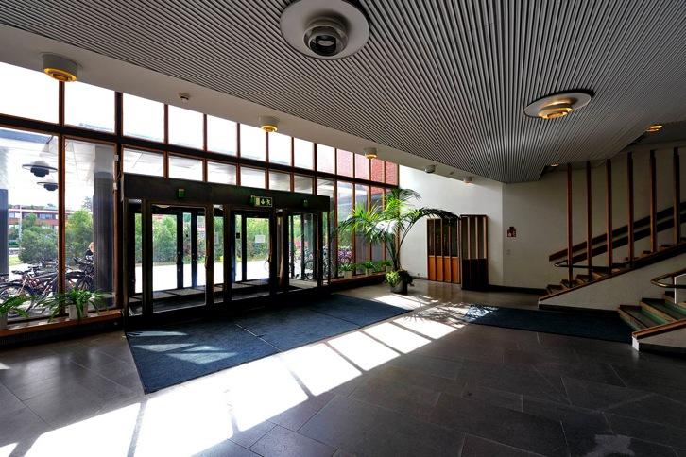
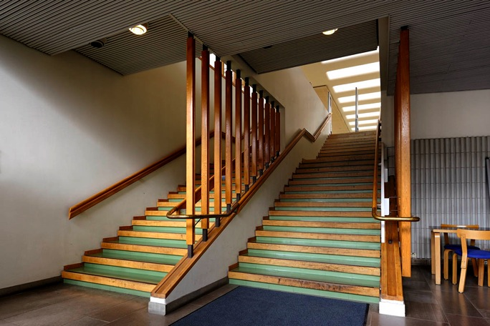
TUTA-kandiseminaarin viittausluento
Antti Rousi
antti.m.rousi@aalto.fi
050-3790670

Slide 2
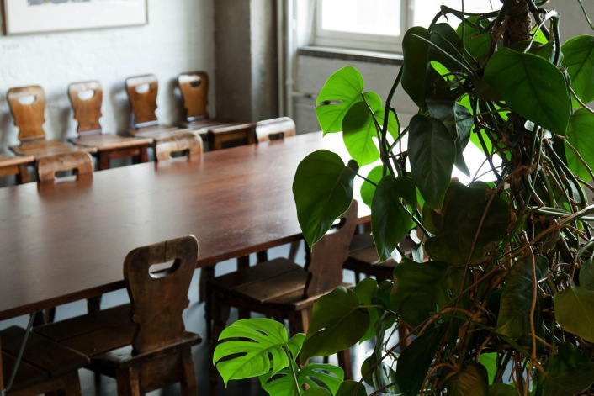
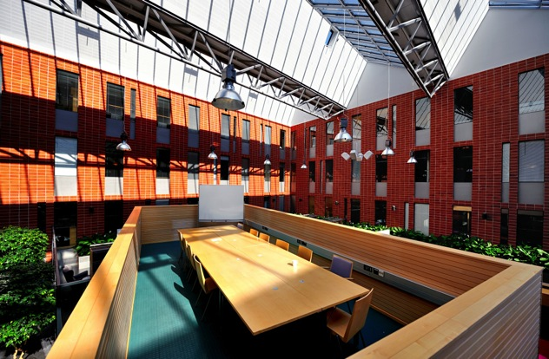
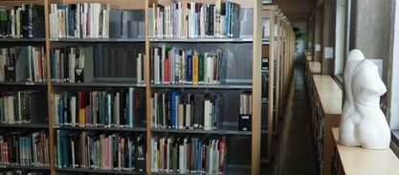
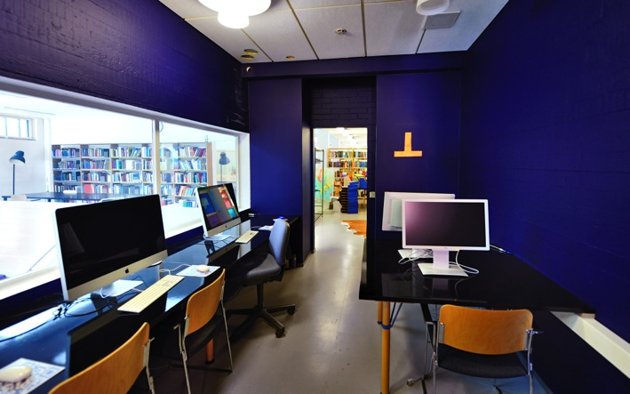
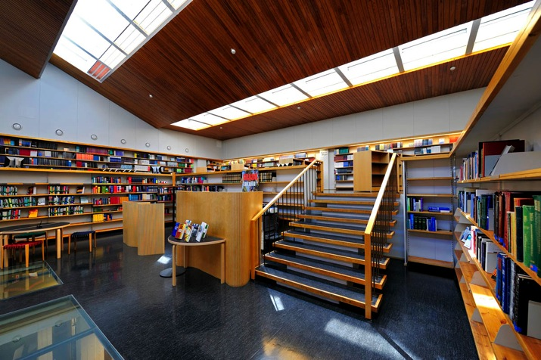
Lyhyt intro viittaustekniikkaan

Slide 3
Viittauksen monet kasvot - yksinkertaisuus on näennäistä
Tieteen etiikkaan ja hyvään tutkimuskäytäntöön liittyvät kasvot. Plagiointiin on mahdollista syyllistyä myös osaamattomuuttaan. Toisten kirjoittajien intellektuaalisen pääoman kunnioittaminen on ehdotonta. Sinun tulee myös johdattaa lukija tämän pääoman luokse.
Käytännölliset kasvot. Minkälaista olisi lukea lehteä, jonka jokaisessa artikkelissa on käytetty erilaista viittausjärjestelmää?
Tekstin rakenteisiin ja ilmaisuun liittyvä taso. Tämä on hyvin mielenkiintoista, sillä eri järjestelmillä voit rakentaa erilaisia implikaatioita tekstisi suhteesta aikaisempaan kirjallisuuteen (tosin Harvard ja numeroviitejärjestelmä ovat tässä suhteessa hyvin samanlaiset).
Tutkimuksen vaikuttavuuden mittaaminen? Mitä voimme laskea?

Slide 4
Mihin kaikkeen tämä opinnäytteessäsi vaikuttaa (riippumatta käyttämästäsi järjestelmästä)?
Opinnäytteen teksti
Määrittää mitkä lauseista ovat omia ja mitkä niistä ovat siteerattu/referoitu. (Huom! Pisteen paikka!)
Yhdistää siteeratut/referoidut lauseet lähdeluettelossa olevaan kirjaan mahd. sivunumeron tarkkuudella.
Tekstiviitteen muoto on järjestelmäkohtaista.
Opinnäytteen lähdeluettelo
Yksilöi tarkasti kaikki ja vain tekstissä käyttämäsi lähteet.
Järjestelmä määrittää lähdeluettelon järjestyksen.
Järjestelmä määrittää yksittäisen lähteen muodon, tarkoittaen esim. kenttien järjestystä, yms. (viitteiden varsinainen sisältö kuitenkin pitkälti samanlainen järjestelmien kesken).

Slide 5
Orientoiva harjoitus
Harjoitusta ei ole tarkoituskaan osata.
Voit (esim. kielioppisääntöihin perustuen) pyrkiä päättelemään oikeat vastaukset.

Slide 6
Testaa, tunnetko Harvardin järjestelmään liittyvät viittauskäytännöt?
Tehtävä 1:
Autot olivat punaisia (Smith 2001, 12). Autot ovat siis punaisia.
Edellinen referoitu tekstiviite kohdistuu:
Ensimmäiseen virkkeeseen
Toiseen virkkeeseen
Molempiin virkkeisiin.
Tehtävä 2:
Smithin (2001, 12) mukaan ”Autot olivat punaisia”. Autot ovat siis punaisia.
Edellinen siteerattu tekstiviite kohdistuu:
Ensimmäiseen virkkeeseen
Toiseen virkkeeseen
Molempiin virkkeeseen.

Slide 7
Testaa, tunnetko Harvardin järjestelmään liittyvät viittauskäytännöt?
Tehtävä 3:
Autot olivat punaisia. Autot ovat siis punaisia. (Smith 2001, 12.)
Edellinen referoitu tekstiviite kohdistuu:
Ensimmäiseen virkkeeseen
Toiseen virkkeeseen
Molempiin virkkeeseen.
Tehtävä 4:
Autot olivat punaisia. Autot ovat siis punaisia (Smith 2001, 12).
Edellinen referoitu tekstiviite kohdistuu:
Ensimmäiseen virkkeeseen
Toiseen virkkeeseen
Molempiin virkkeeseen.

Slide 8
Testaa, tunnetko Harvardin järjestelmään liittyvät viittauskäytännöt?
Tehtävä 5:
Opinnäytteen lähdeluettelossa voi olla kirjallisuusviitteitä, joille ei ole vastinpareja tekstiviitteissä?
kyllä
ei
Tehtävä 6:
Kaikki erilaiset lähdetyypit, kuten esim. painetut ja elektroniset kirjat, merkataan lähdeluetteloon samalla tavalla?
kyllä
ei

Slide 9
Testaa, tunnetko Harvardin järjestelmään liittyvät viittauskäytännöt?
Tehtävä 7:
Collins, J. 2004. E-Textiles: Electronic and Extraordinary. Fiberarts. Vol. 36:5. s. 44-71. ISSN 0164-324X.
Edellinen nimi kirjallisuusviite viittaa:
painettuun kirjaan
painettuun lehteen
painettuun opinnäytteeseen.

Slide 10
Testaa, tunnetko numeroviitejärjestelmään liittyvät viittauskäytännöt?
Orientoiva tehtävä 1:
Autot olivat punaisia [1]. Autot ovat siis punaisia.
Edellinen referoitu tekstiviite kohdistuu:
Ensimmäiseen virkkeeseen
Toiseen virkkeeseen
Molempiin virkkeeseen
Orientoiva tehtävä 2:
Smithin [1, s. 4] mukaan ”Autot olivat punaisia”. Autot ovat siis punaisia.
Edellinen siteerattu tekstiviite kohdistuu:
Ensimmäiseen virkkeeseen
Toiseen virkkeeseen
Molempiin virkkeeseen

Slide 11
Testaa, tunnetko numeroviitejärjestelmään liittyvät viittauskäytännöt?
Orientoiva tehtävä 3:
Autot olivat punaisia. Autot ovat siis punaisia. [1, s.12]
Edellinen referoitu tekstiviite kohdistuu:
Ensimmäiseen virkkeeseen
Toiseen virkkeeseen
Molempiin virkkeeseen
Orientoiva tehtävä 4:
Autot olivat punaisia. Autot ovat siis punaisia [1].
Edellinen referoitu tekstiviite kohdistuu:
Ensimmäiseen virkkeeseen
Toiseen virkkeeseen
Molempiin virkkeeseen

Slide 12
Testaa, tunnetko numeroviitejärjestelmään liittyvät viittauskäytännöt? (jaetaan myös paperilla)
Orientoiva tehtävä 7:
[2] Collins, J. E-Textiles: Electronic and Extraordinary. Fiberarts, 2004. Vol.
36:5. s. 44-71.
Edellinen kirjallisuusviite viittaa:
painettuun kirjaan
painettuun lehteen
painettuun opinnäytteeseen.

Slide 13
Viittaus on aina kaksiosainen
- keskeisiä sääntöjä

Slide 14
Tekstiviite
Tekstiviite sijaitsee tekstissä ja kertoo lainattavasta sisällöstä.
Tekstissä esiintyvät tekstiviitteet ovat joko referoituja tai siteerattuja viitteitä.
Referoitaessa tiivistetään tekstiin oman tutkimuksen kannalta olennaiset tiedot. Tässä tapauksessa sitaattimerkkejä ei käytetä.
Siteerattaessa lähdeteksti esitetään sanasta sanaan. Tällöin teksti on merkittävä lainausmerkkien sisään.
Tekstiviitteen sijainti kertoo sen laajuudesta eli siitä, kuinka moneen edeltävään virkkeeseen viittaus ulottuu. Tästä lisää myöhemmin.

Slide 15
Harvardin järjestelmä ja tekstiviite – esimerkkejä
Tekstiviite koostuu Harvardin järjestelmässä pääsanasta (tarkoittaen useimmiten tekijää), julkaisuvuodesta ja sivunumeroista, josta sisältö on lainattu.
Tekstiviitteen perusrakenne Harvardin järjestelmässä, esim.:
Virta (1987, s. 90-93) on esittänyt, että tärinää aiheuttavissa koneissa…
Tai esim.:
Selvityksen (Virta 1987, s. 50) mukaan ruuviliitoksen suunnittelussa tulee…
Tai esim.:
Tieteellinen kirjoittaminen vaatii huolellisuutta. Se on kuitenkin hyödyllinen taito asiantuntijatyössä. (Virta 1987, s. 50; Rummukainen 1991, s. 35.)
Kaikki kirjoituksen oppaat eivät käytä merkintää ’s.’ viitteen sisällä. Nämä mallit Kaurasen, Mustakallion ja Palmgrenin (2007, s. 71) oppaasta.
Yllä olevat esimerkkiviitteet eivät kuulu
esityksen lähdeluetteloon.

Slide 16
Esimerkki 1 tekstiviite ja referoitu lainaus (Harvard järjestelmä)
Jos piste on vain sulkujen ulkopuolella, viittauksen vaikutus kohdistuu vain kyseiseen virkkeeseen.
Tutkimuksessa on tarkoituksena tarkastella myös ihmisten toiminnan taustalla olevia ilmiöitä. Erot eri ihmisten tai havaintoyksiköiden välillä ovat tärkeitä laadullisessa analyysissä, koska juuri ne antavat johtolankoja siitä, mistä jokin asia johtuu tai mikä tekee sen ymmärrettäväksi (Alasuutari 1981, s. 34). Ilmiöt kertovat....
Tämä esimerkkiviite ei esiinny tämän esityksen lähdeluettelossa.

Slide 17
Esimerkki 2 tekstiviite ja referoitu lainaus (Harvardin järjestelmä)
Jos piste on sulkujen edessä ja sisällä, viitataan useampaan kuin yhteen virkkeeseen.
Yleensä laadullisen tutkimuksen yhteydessä katsotaan aineistoa olevan tarpeeksi, kun uudet tapaukset eivät tuota enää uutta tietoa. Kuitenkin aineistoa tarvitaan juuri sen verran, kuin on aiheen kannalta välttämätöntä. (Alasuutari 1981 s. 62-63.) Laadullinen tutkimus....
Suomalaiset oppaat usein käyttävät pistettä myös viitteen sisällä (kuten yllä olevassa esimerkissä). Kansainvälisissä julkaisuissa tähän pisteeseen harvemmin törmää.
HUOM! Pyri pois tämän tekniikan käyttämisestä! Valmis tekstisi ei tulisi olla referaatti vaan synteesi!!!

Slide 18
Viittaus voidaan kohdistaa myös virkkeen osiin
Esimerkki Kaurasen, Mustakallion ja Palmgrenin
(2007, s. 72) oppaasta:
Ilmiön havaitsi ensi kerran Lehtonen (1995a; 1995b), ja sen vahvistivat myöhemmin Karvonen et al. (2001), vaikka Virtanen ja Rauhamäki (2002) epäilivät tuloksia.
Nämä esimerkkiviitteet eivät esiinny tämän esityksen lähdeluettelossa.

Slide 19
Sitaatti ja piste
Sitaatti on virkkeen mittainen:
Sitaatit tulisivat olla lyhyitä, ja niitä tulisi käyttää vain, kun ”tiedon referoiminen ei ole mahdollista tai mielekästä” (Hirsjärvi, Remes & Sajavaara 2007, s. 341). Sitaatin päättää lainausmerkki. Piste viitteen jälkeen.
Sitaatti useamman virkkeen mittainen:
”Lähdeviite varustetaan tällaisessa tapauksessa yleensä pisteellä. Vasta sen jälkeen tulee viitteen ympärillä olevien kaarisulkeiden oikeanpuoleinen osa.” (Hirsjärvi et al. 2007, s. 343.) Sitaatin päättää ennen lainausmerkkiä piste.

Slide 20
Hyödyllisiä lyhenteitä
Jos tekijöitä on kolme tai enemmän, voit Nykäsen (2002, s. 83) mukaan käyttää tekstiviitteessä muotoa: Virta et al. (2002, s. 12), eli: ensimmäinen kirjoittaja + et al. (vuosiluku, mahd. sivunumerot).
Suomenkielisissä teksteissä Hirsjärvi ym. (2007, s 336) suosittelevat vastaavissa tapauksissa käytettäväksi lyhennettä ym.
Jos viittaat esimerkiksi samassa kappaleessa toistuvasti samaan lähteeseen voit harkita ibid. -lyhenteen käyttämistä tekstin keventämiseksi. Tarkoittaa karkeasti käännettynä ”samassa paikassa”. Suomenkielisissä teksteissä suositellaan käytettäväksi lyhennettä emt.
Eli: Virta (1999, s. 2) esittää, että autot on punaisia. Punaisista autoista on myös usein pidetty (emt., s. 4).
Pidä kuitenkin huoli, ettei viitteiden välille synny liian pitkää välimatkaa.
Englanninkielisessä teksteissä myös i.e. -> ”that is”
ja e.g. -> ”for example”

Slide 21
Lisää harjoituksia …

Slide 22
Mitä vikaa on seuraavassa keksityn esimerkin viittaustekniikassa?
Autot ovat usein punaisia. Punaiset autot ovat aikaisemman tutkimuksen mukaan kehittyneet keltaisista. Tämä kehitys oli asteittainen ja vaivalloinen. Useissa tutkimuksissa on lisäksi havaittu, että punaisten autojen kuljettajat ovat hauskempia kuin sinisten autojen kuljettajat. Erityisesti punaisten Volvojen kuljettajat vaikuttavat aikaisemman tutkimuksen mukaan tosi hauskoilta tyypeiltä. (Smith 2001; Taylor 2004, s. 13; James 2007.)

Slide 23
Miksi tämä seuraava esimerkki ei ole vahvin mahdollisin ratkaisu?
The learner’s different perspectives and understandings of phenomena have lately established more importance in both educational research (Halttunen 2003; here Lloyd 2012, 12) and in the LIS field (see e.g. Halttunen 2003 or Maybee et al. 2013).

Slide 24
Miksi seuraava (täysin) keksityn esimerkin viittaustekniikka ei ole vahvin mahdollisin ratkaisu?
Teleoaffektiivisen struktuurin käsitteelle on keskeistä kaksijakoinen käsitys ajasta [1]. Schatzkin [2] teoriassa ajan yksi tasoista on objektiivinen tai “tuttu” aika. Toinen ajan tasoista on kompleksisempi aktiviteettiaika, jossa on läsnä liike motivaatiosta toimintaan, eli nykyhetkestä tulevaisuuskäsityksiin, ja joka näin ollen toimii nykyhetken merkityksellistämisen tukena. [2]

Slide 25
Tehtävä koskien Harvardin järjestelmän tekstiviitteitä
Kirjoita Harvardin järjestelmää hyödyntävä teksti. Tekstin rakenteen tulee noudattaa seuraavaa kaavaa:
Yksi siteerattu virke, jossa viitataan Collinsin teokseen.
Kaksi referoitua virkettä, jossa viitataan Höhnen teokseen.
Tekstin varsinaisella sisällöllä ei ole väliä.
Lähdeluettelo
Collins, J. 2004. E-Textiles: Electronic and Extraordinary. Fiberarts. Vol. 36:5. s. 44-71. ISSN 0164-324X.
Höhne, G. 2010. DDR-design - itäsaksalaisen suunnittelun helmiä. Helsinki: Minerva. ISBN 978-952-492-327-9.

Slide 26
Laajempi tehtävä koskien Harvardin järjestelmän tekstiviitteitä
Kirjoita Harvardin järjestelmää hyödyntävä teksti. Tekstin rakenteen tulee noudattaa seuraavaa kaavaa:
Yksi oma lause.
Yksi referoitu lause, jossa viitataan Collinssin teokseen.
Yksi oma lause.
Yksi siteerattu lause, jossa viitataan Jaakkolan teokseen.
Kaksi referoitua lausetta, joissa viitataan Collinssiin teokseen.
Tekstin varsinaisella sisällöllä ei ole väliä.
Lähdeluettelo
Collins, J. 2004. E-Textiles: Electronic and Extraordinary. Fiberarts. Vol. 36:5. s. 44-71. ISSN 0164-324X.
Jaakkola, G. 2010. DDR-design - itäsaksalaisen suunnittelun helmiä. Helsinki: Minerva. ISBN 978-952-492-327-9.

Slide 27
Kirjoittamisen ulottuvuuksista
Sormunen ym. (2012) ovat tutkineet tapoja, joilla yläasteikäiset yhdistelivät esseissään informaatiota eri lähteistä.
He saivat selville seuraavaa
Lähteet ja teksti ”paraphrasing” | % (n=945) |  | Lähteet ja teksti ”synthesis” | % (n=945)
Copy-paste | 9% |  | Lauseesta lauseeksi | 60%
Lähes copy-paste | 37% |  | Yksittäisen lähteen tiivistäminen | 35%
Omin sanoin | 54% |  | Useiden lähteiden tiivistäminen | 7%
Sormunen ym. (2012, s. 322.)

Slide 28
Lähdeviite-esimerkkejä
(Yhdistettynä tiedonhaun kertaamiseen)

Slide 29
Lähdeluettelosta eli kirjallisuusviitteistä
Kaikki tekstiviitteissä esiintyneet tutkimukset ja lähteet on esitettävä viittausjärjestelmästä riippumatta kirjallisuusviitteinä lähdeluettelossa (tietyissä järjestelmissä täydelliset viitteet esitetään alaviitteinä). Lähdeluettelo siis antaa yleiskäsityksen siitä, mille lähdemateriaalille tutkimus rakentuu.
Erityyppiset lähteet (kirjat, artikkelit, opinnäytteet, yms.) kirjataan lähdeluetteloon viittausjärjestelmälähtöisesti eri tavoin.

Slide 30
Harvardin järjestelmä ja lähdeluettelo
Kirjallisuusviitteet ovat lähdeluettelossa pääsanan mukaisessa (useimmiten tekijän sukunimi) aakkosjärjestyksessä.
Malleja eri teostyyppien kirjallisuusviitteistä löydät esim. tämän esityksen lähdeluettelossa olevista oppaista.
Miten saan kaikki pisteet, pilkut ja typografian varmasti ”oikein”? -> et mitenkään, sillä välimerkkien käytöstä ei ole yleispäteviä ohjeita. Tämä ei kuitenkaan poista lähdeluettelosi sisäisen johdonmukaisuuden vaatimusta.
Tarkastellaan kahden pätevän oppaan esimerkkejä elektroniseen artikkeliin tehtävästä kirjallisuusviitteestä.
Myös uunituore SFS-standardi (SFS 5989: 2012) koskien viittauksia on juuri julkaistu! Löydät sen Nellin kautta.
Esimerkit ovat helposti mukailtavissa hyödynnettäväksi myös arkkitehtuurin historian viittausjärjestelmässä.

Slide 31
Vertaa kahden oppaan (Kauranen, Mustakallio ja Palmgren 2007, s. 77; Nykänen 2002, s. 104) esimerkkejä elektronisen artikkelin kirjallisuusviitteestä (Harvardin järjestelmä):
Seuraavaksi esitettävät esimerkit perustuvat Kaurasen, Mustakallion ja
Palmgrenin (2007) oppaaseen.

Slide 32
Kirjallisuusviite kirjaan (Harvardin järjestelmä):
Pohja Harvardin järjestelmän viitteelle, suluissa olevat tiedot eivät ole pakollisia (Kauranen, Mustakallio & Palmgren 2007, s. 75):
Tekijä(t) tai toimittaja(t). Julkaisuaika. Julkaisun nimi. (Muut mahdolliset tekijät.) Painos, jos useita. Kustannuspaikka. (Julkaisija tai kustantaja.) (Sivumäärä.) (Mahdollinen sarjamerkintö.) Julkaisun standardinumero.
Esimerkki (Kauranen, Mustakallio & Palmgren 2007, s. 75):
Amjad, Z. 2000. Advances in crystal growth inhibition. New York, New York, USA: Kluwer Academic Publishers. 277 s. ISBN 0-3064-6924-3 (sähköinen). ISBN 0-3064-6499-3 (painettu).
Kirjojen viitteet yleensä lähdeluettelon lyhyimpiä (kirjan nimi + kustannuspaikkatiedot). Kirjat kannattaa etsiä Allista, muista myös yhteislainaus varastokirjastosta. Melinda (Google Booksista saatavilla preview).
E-kirjoihin viitataan kuten painettuihinkin (Kauranen, Mustakallio & Palmgren 2007, s. 75). Tämä tosin ei ole SFS-standardin (SFS 5989: 2012) mukainen tulkinta.

Slide 33
Kirjallisuusviite kokoomateoksen osaan (Harvardin järjestelmä):
Pohja Harvardin järjestelmän viitteelle, suluissa olevat tiedot eivät ole pakollisia, pohja Kaurasen, Mustakallion ja Palmgrenin teoksesta (2007, s. 77).
Luvun tai osan tekijä(t). Vuosiluku. Luvun tai osan otsikko. Maininta ”Teoksessa:” Koko teoksen toimittaja(t) sekä maininta (toim.). Kokoteoksen tai konferenssin nimi. Painos, jos useita. Kustannuspaikka: Julkaisija tai kustantaja. Sivut joilla kirjoitus on.
Mukailtu esimerkkiviite:
Mäkinen, O. 2007. Informaatiolukutaito ja etiikka. Teoksessa: Nevgi, A. (toim.) Informaatiolukutaito yliopisto-opetuksessa. Helsinki: Gaudeamus. S. 53-70.

Slide 34
Kirjallisuusviite painettuun lehtiartikkeliin (Harvardin järjestelmä):
Pohja Harvardin järjestelmän viitteelle, suluissa olevat tiedot eivät ole pakollisia (Kauranen, Mustakallio & Palmgren 2007, s. 75):
Artikkelin tekijä(t). Julkaisuaika. Artikkelin nimi. (Muut mahdolliset tekijät.) Kausijulkaisun nimi. Kausijulkaisun volyymi ja tai ilmestymisvuosi: kausijulkaisun numero. Sivut, joilla artikkeli on. Kausijulkaisun standardinumero.
Esimerkki (Kauranen, Mustakallio & Palmgren 2007, s.75):
Laakkonen, P. 2004. Otahalli sai uuden lattiapinnoitteen. Väri ja pinta. Vol. 87:4. S. 49-50. ISSN 0024-8568.

Slide 35
Kirjallisuusviite elektroniseen lehtiartikkeliin (Harvardin järjestelmä):
Pohja Harvardin järjestelmän viitteelle, suluissa olevat tiedot eivät ole pakollisia (Kauranen, Mustakallio & Palmgren 2007, s. 76):
Artikkelin tekijä(t). Julkaisuaika. Artikkelin nimi. Kausijulkaisun nimi. [Viestintyyppi]. Kausijulkaisun volyymi ja tai ilmestymisvuosi: kausijulkaisun numero. Sivut, joilla artikkeli on. [Viittaamisen ajankohta]. Saatavuus eli DOI-numero tai verkko-osoite, eli URN tai URL. Kausijulkaisun standardinumero.
Esimerkki (Kauranen, Mustakallio & Palmgren 2007, s. 76):
Hamilton, R.W. & Lee, P.D. & Dashwood, R.J. & Lindley, T.C. 2005. Optimisation of a cast one-step forging operation by virtual processing. Materials & design. [Verkkolehti]. Vol 26:1. S. 29-36. [Viitattu 27.10.2007]. DOI:10.1163/1568561042708359. ISSN 1568-5616.

Slide 36
Kirjallisuusviite verkkolehteen
Todellinen verkkolehti tulee erottaa painetun lehden elektronisesta versiosta. Verkkolehtien kohdalla saattaa törmätä ongelmiin esimerkiksi tarkkojen sivunumeroiden määrittämisen kanssa.
Sovellettu esimerkki:
Savolainen, R. 2011. Elaborating the motivational attributes of information need and uncertainty. Information Research. [Verkkolehti]. Vol.17:2. Artikkeli 516. [Viitattu 2.10.2012]. Saatavissa: http://InformationR.net/ir/17-2/paper516.html. ISSN 1368-1613.

Slide 37
Itsenäisen kirjoituksen sisältävä www-sivu/verkkodokumentti
Esimerkki mukaillen Nykäsen (2002, s. 101) oppaan muotoa:
Niskanen, A & Kivimäki, S. 2010. Arkkitehtuurin historian lähdeviitetekniikkaohje. [Verkkodokumentti]. Aalto-yliopisto. Taiteen, suunnittelun ja arkkitehtuurin korkeakoulu. Päivitetty 28.4.2010. [Viitattu 28.1.2013]. Saatavissa: https://noppa.aalto.fi/noppa/kurssi/ark.kand/materiaali/ARK_kand_arkhist_lahdeviiteohje.pdf
Jos et löydä tietoa vastuullisista tekijöistä, voit käyttää vastuullisen organisaation nimeä tekijätietona sekä tekstiviitteenä (UCP 2010, s. 808).

Slide 38
Kirjallisuusviite standardiin (Harvardin järjestelmä):
Pohja Harvardin järjestelmän viitteelle, suluissa olevat tiedot eivät ole pakollisia (Kauranen, Mustakallio & Palmgren 2007, s. 81-82):
Standardin tunnus ja numero. Julkaisuvuosi. Standardin nimi. Painos, mikäli ei ole ensimmäinen. Julkaisupaikka. Julkaisija. Sivumäärä.
Esimerkki (Kauranen, Mustakallio & Palmgren 2007, s. 81-82):
SFS-EN 81-80. 2004. Hissien suunnittelua ja rakentamista koskevat turvallisuusohjeet. Käytössä olevat hissit. Osa 80: Säännöt käytössä olevien henkilö- ja tavarahenkilöhissien turvallisuuden parantamiseksi. Helsinki: Suomen standardoimisliitto. 72 s.
Nykänen (2002, s. 83) esittää standardien tekstiviite tulisi olla muotoa
(SFS 5989:2012, 2). Nykänen ei käytä ”s.”-merkintää Harvardin
järjestelmän tekstiviitteissään.

Slide 39
Aineistojenhallinta kandityössä

Slide 40
Aineistojenhallinta kandityössä
Tiedonhaun dokumentointi viitteidenhallinta ohjelmaan
- Tätä ollaan katsottu aikaisemmin luennolla
Tiedostojen nimeäminen, versiointi ja kansioiden hallinta
Tiedostojen turvallinen tallentaminen
ja Aalto ITn tallennuspalvelut
Aallon tutkimusaineistojen hallinnan ohjeet
kokonaisuudessaan:
https://www.aalto.fi/en/services/research-data-management-rdm-and-open-science

Slide 41
Tiedostojen nimeäminen, versiointi ja kansioiden hallinta
Löydätkö keskeiset tiedostot helposti? Jos jatkat aihetta maisterin työssäsi, pystytkö hyödyntämään kandivaiheen dokumentteja?
Jos käytät LaTexia:
https://www.overleaf.com/edu/aalto
VS.

Slide 42
Tiedostojen turvallinen tallentaminen ja Aalto ITn tallennuspalvelut
Paraskaan dokumentaatio ei auta jos tiedostosi häviävät bittiavaruuteen! Klassisessa tapauksessa kaikki kandityöhön liittyvät tiedostosi ovat muistitikulla joka joko hukkuu tai hajoaa.
Tiedostojen tallentamisessa kannattaa huomioida datan sijainti (yksittäinen kiinto- tai SSD-levy vs. pilvitallennus), tiedostojen ja -versioiden palautus, ja tietoturva (erityisesti henkilötietojen osalta)
Kirjallisuustöissä voi hyödyntää esimerkiksi Google Drivea varmuuskopioiden tekemiseen. Maisterivaiheessa – erityisesti jos keräät henkilötietoja, eli teet haastatteluja tai kyselytutkimusta yms. – kannattaa soveltuva tallennuspaikka tarkastaa
Tietoturvaa voit parantaa jo asettamalla koneellesi tarpeeksi vahvan salasanan!
https://www.aalto.fi/en/cyber-security/quick-guide-to-information-classifications

Slide 43
Tiedostojen turvallinen tallentaminen ja Aalto ITn tallennuspalvelut
Google drive: esim.
kandin tekstiluonnoksien varmuuskopiot
Aalto Network drives:
Henkilötietoja sisältävät tutkimusaineistot
Ks.https://www.aalto.fi/en/cyber-security/quick-guide-to-information-classifications

Slide 44
Viittaus ja viattomuus?
Näytä Scopuksesta H-indeksi

Slide 45
Thomson Reuters Journal Impact Factor (JIF)
The yearly average number of citations (references) to articles
published during the preceding 2 years in a certain journal
number of citations received in current year by papers published in the journal in the previous two (or five) years divided by
number of papers published in the journal in the previous two (or five) years
Y-2
Y-1
Y

Slide 46
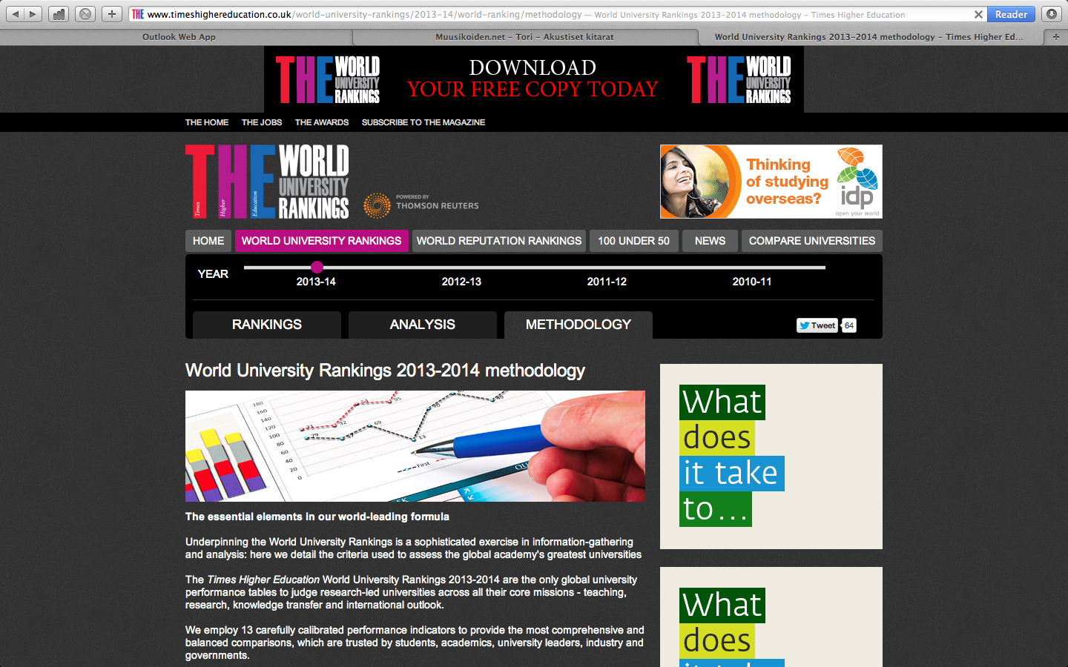
Thomson Reuters Journal Impact Factor (JIF)
The yearly average number of citations (references) to articles
published during the preceding 2 years in a certain journal
number of citations received in current year by papers published in the journal in the previous two (or five) years divided by
number of papers published in the journal in the previous two (or five) years
Y-2
Y-1
Y

Slide 47
Lähdeluettelo (I)
Hirsjärvi, S., Remes, P. & Sajavaara, P. 2007. Tutki ja kirjoita. 13., osin uudistettu painos. Keuruu: Kustannusosakeyhtiö Tammi. ISBN 951-26-5635-6.
Kauranen, I., Mustakallio, M. & Palmgren, V. 2007. Tutkimusraportin kirjoittamisen opas opinnäytetyön tekijöille. 2. korjattu painos. Espoo: Teknillinen korkeakoulu. ISBN 951-22-8359-X.
Nykänen, O. 2002. Toimivaa tekstiä - Opas tekniikasta kirjoittaville. Helsinki: Tekniikan Akateemisten Liitto TEK. ISBN 952-5005-64-X.
SFS 5989. 2012. Lähde- ja tekstiviitteitä koskevat ohjeet. [Verkkodokumentti]. Helsinki: Suomen standardoimisliitto. 72 s. [Viitattu 2.10.2012]. Saatavissa: http://sales.sfs.fi.libproxy.aalto.fi/sfs/servlets/DownloadServlet?action=getFile&productId=248758&forContract=11760. Palvelu on maksullinen ja vaatii käyttäjälisenssin.
Sormunen, E., Eriksson, H. & Kurkipää, T. 2012. Wikipedia and Wikis as Forums of Information Literacy Instruction in Schools. Teoksessa: Gwyer, R., Stubbings, R. & Walton, G. (toim.) The Road to Information Literacy - Librarians as Facilitators of Learning. IFLA Publications 157. Berlin: De Gruyter Saur. S. 311-327.
UCP (Chicago University Press). 2010. The Chicago Manual of Style. 16., painos. Chicago: Chicago University Press. ISBN: 978-0-226-10420-1.

